Slide 1
АКАДЕМИЈА ТЕХНИЧКО – УМЕТНИЧКИХ
СТРУКОВНИХ СТУДИЈА
БЕОГРАД
ВИСОКА ГРАЂЕВИНСКО ГЕОДЕТСКА ШКОЛА
САВРЕМЕНА АРХИТЕКТУРА
П Р Е Д А В А Њ Е XI
СПОЈ ВЕКОВА
Мр Зоран Живковић дипл.инж.арх.

Slide 2
САВРЕМЕНА АРХИТЕКТУРА
СПОЈ ВЕКОВА
ДЕКОНСТРУКТИВИЗАМ
„ Године 1988. одржана је у Музеју модерне уметности (МОМА) у Њујорку деконтструктивистичка изложба архитектуре. Показала је нов сензибилитет и сан о чистој форми је тада уништен. Изазов у архитектонском приказу композиције, хармоније и јединства, овде налази свој израз у течењу, прожимању структура.

Slide 3
САВРЕМЕНА АРХИТЕКТУРА
СПОЈ ВЕКОВА
Облик искривљује сам себе, али ово унутрашње кривљење не уништава облик. На мени чудан начин облик остаје недирнут. То је архитектура пробијања, дислокације, савијања, девијације и кривљења, пре него архитектура рушења, расклапања, декомпозиције и дезинтеграциије. Уместо рушења она само премешта тежиште.

Slide 4
САВРЕМЕНА АРХИТЕКТУРА
СПОЈ ВЕКОВА
1983. година била је одлучујућа за неоавангардизам – Колхас и Чуми се јавно такмиче за реализацију парк Ла Вилет (Парк де ла Виллет) у Паризу.

Slide 5
САВРЕМЕНА АРХИТЕКТУРА
СПОЈ ВЕКОВА
ЧУМИ БЕРНАРД
Расправља о различитим употребама зграда, социјалним нормама и технологији. Сматра да зграда спонтано настаје у савременим условима пре него формално користан објекат и треба да поприми карактер догађаја. Ајзенманов конструктивизам комбинује са Деридином филозофијом и схвата добро друштвено позиционирану композицону структуру (он је близак руском конструктивизму).

Slide 6
САВРЕМЕНА АРХИТЕКТУРА
СПОЈ ВЕКОВА
Чинећи се бесмисленом ова архитектура је ипак богата значењима – то је веза између технологије и конструктивистичке естетике примењене на објектима који нису за становање. Парк ла Вилет на слободној зеленој површини представља нови пробој у дизајнирање урбаних простора, показује да зелене површине нису окупиране већ унапређене технолошким решењима. Машина у башти, по Корбизјеу, овде постаје „Машина је башта“. Зеленило је замењено бетоном, асфалтом и улицом и Чуми верује да се парк на тај начин приближава XXИ веку.

Slide 7
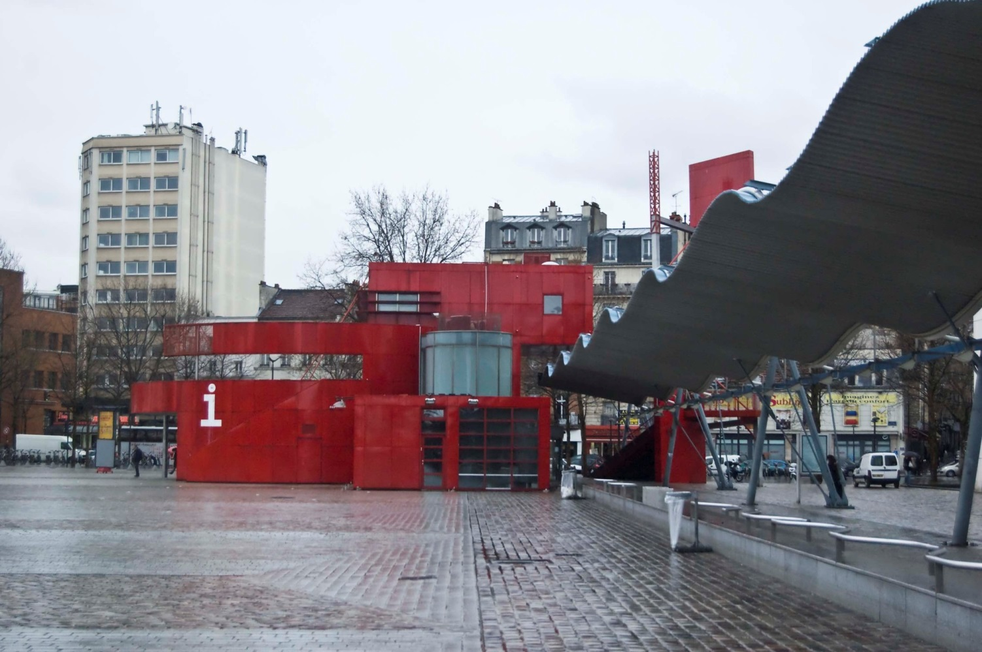
САВРЕМЕНА АРХИТЕКТУРА
СПОЈ ВЕКОВА
Bernard Tschumi Parc de la Villette

Slide 8
САВРЕМЕНА АРХИТЕКТУРА
СПОЈ ВЕКОВА
ЕКСПРЕСИОНИЗАМ И КУБИЗАМ
Марк Вигли је жарко желео да деконструктивистичким средствима на које смо већ указали као што су: „греде“, коси углови, и слично, дода једну нову димензију – осећај „пробоја“ како сам каже

Slide 9
САВРЕМЕНА АРХИТЕКТУРА
СПОЈ ВЕКОВА
ЗАХА ХАДИД
Пројекат тако сложен као што је њено насеље Пик у Хонг Конгу ни у ком случају није могло да буде замисао једне особе, па била она и Заха Хадид. Као што смо већ видели, Хадидова је знала за Леонидова али је изгледа да је много непосредније надахнуће црпела од Маљевича: „Маљевичеви архитектони“ био је назив једног њеног студентског пројекта за клуб, хотел и сличан тип смештаја

Slide 10
САВРЕМЕНА АРХИТЕКТУРА
СПОЈ ВЕКОВА
Још сложенији је њен конкурсни рад (у сарадњи са ОМА, уз Колхаса и Зенгелиса) за проширење зграде Парламента у Хагу (1978-79), или пројекат за резиденцију ирског премијера у Даблину (1979-80) где се појављују велике завојите рампе; треба поменути и многе пројекте за ентеријере у Лондону и нацрте за парк Ла Вилет (1982-83). Насеље Пик је, међутим, најпоузданији израз „језика“ који је Хадидова неговала и развијала током шест година.

Slide 11
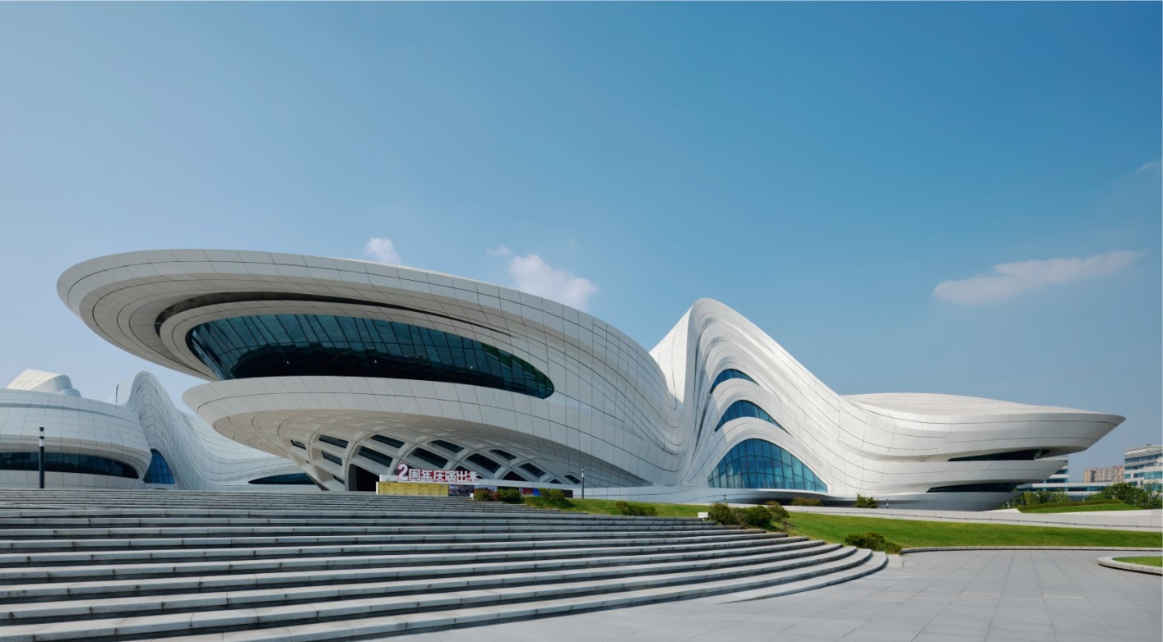
САВРЕМЕНА АРХИТЕКТУРА
СПОЈ ВЕКОВА
International Cultural Centre Zaha-Hadid

Slide 12
САВРЕМЕНА АРХИТЕКТУРА
СПОЈ ВЕКОВА
ХАЈ-ТЕК АРХИТЕКТУРА
Све архитекте које граде хај-тек зграде сагласне су најмање у једној ствари: мрзе израз„хај-тек“ (Хигх Тецх). Поред природне људске неспремности да се буде спакован уфиоку, за то, изгледа, постоје три главна разлога.

Slide 13
САВРЕМЕНА АРХИТЕКТУРА
СПОЈ ВЕКОВА
Први разлог лежи у томе што су почетком седамдесетих година XX века архитекте које су се повеле за помодним трендом „алтернативне технологије“ користиле израз „хај-тек“ у погрдном смислу. Када је израз прешао у општу употребу, игубио је негативну конотацију, али саме хај-тек архитекте и даље више воле да користе фразе као што је „прикладна технологија“.
Друго, израз је двосмислен. Хај-тек у архитектури значи нешто друго него у индустрији. У индустрији, под тим изразом подразумевају се електроника, компјутери, силиконски чипови, роботи и слично; у архитектури хај-тек данас означава један одређени стил грађења.

Slide 14
САВРЕМЕНА АРХИТЕКТУРА
СПОЈ ВЕКОВА
Међутим, чим употребимо израз стил суочавамо се с трећом примедбом. Британске хај-тек архитекте мрзе реч стил још више него што мрзе реч хај-тек. У Сједињеним Америчким Државама хај- тек се заиста односи на стил, али у Британији тај израз има много строже дефинисано значење.

Slide 15
САВРЕМЕНА АРХИТЕКТУРА
СПОЈ ВЕКОВА
За сада можемо једноставно рећи да су материјали карактеристични за њега метал и стакло, да он подразумева наводно придржавање строгог кодекса искрености у изразу, да обично садржи идеје о индустријској производњи, да, поред грађевинске, често користи и друге индустрије као извор технолошких и ликовних средстава и да ставља велики нагласак на фелксибилност употребе.

Slide 16
САВРЕМЕНА АРХИТЕКТУРА
СПОЈ ВЕКОВА
ТИПОЛОГИЈА ХАЈ-ТЕКА
Читава идеја градитељске типологије засноване на функцији или употреби чини се безначајна када је циљ учинити грађевину довољно флексибилном да се прилагоди скоро свакој функцији. Међутим, у пракси се хај-тек обично повезује с прилично уским распоном градитељских типова.
Утицај хај-тека је наслабији на становање.

Slide 17
САВРЕМЕНА АРХИТЕКТУРА
СПОЈ ВЕКОВА
КРИТИЧКИ РЕГИОНАЛИЗАМ
Није стил већ критичка категорија са извесним заједничким одликама

Slide 18
САВРЕМЕНА АРХИТЕКТУРА
СПОЈ ВЕКОВА
Ставови и принципи:
1. критички однос према модернизацји
2. уклапање објакта уфизичке границе места, избегавање слободностојећих објеката
3. тектонско – обликовно, испред сценографског пројектовања
4. регионализам – наглашавање спецфикума постојећег простора – топографија, клима, светло, локални грађевински материјали...
5. сем визуелног наглашава се и тактилно, осећајно – топлота, влажност, струјања ваздуха, мириси, звуци...
6. реинтепретација елемената регионалног без кич приступа, коришћење савремене праксе, нових техника и технологије
7. разбија се културни модел сателита потчињених великим центрима, развој локалних култура.

Slide 19
САВРЕМЕНА АРХИТЕКТУРА
СПОЈ ВЕКОВА
Феномен универзализације, који представља напредак човечанства, ствара у исто време неку врсту суптилне деструкције, не само традиционалних култура, што не би требало да буде непоправљива штета, него исто тако и онога што је креативно језгро великих цивилизација и велике културе, оно језгро на основу кога тумачимо живот, језгро које је етичко и митско језгро човечанства.

Slide 20
САВРЕМЕНА АРХИТЕКТУРА
СПОЈ ВЕКОВА
Појам „критички регионализам“ не означава локални стил, који је некада настајао међуделовањем клима, културе, мита и занатства, него пре доскорашњих регионалних „школа“ чија је примарна сврха била да одржавају и служе ограниченим заједницама на којима су засноване. Појаву регионализма такве врсте условили су, међу осталима, и такви чиниоци као што је одређен напредак, али и одређена врста антицентралистичког консензуса – аспирације за неким обликом културне, економске и политичке независноти.

Slide 21
САВРЕМЕНА АРХИТЕКТУРА
СПОЈ ВЕКОВА
ЈОРН УТЗОН
Такав процес асимилације и реинтерпретације може да се уочи у делу данског мајстора Јорна Утзона, пре свега у његовој цркви Багсваерд, која је 1976. изграђена у предграђу Копенхагена: овде су репетитивне производне технике, као што су монтажни бетонски елементи, постављени у армиранобетонски скелет, кобиноване са слободно заталасаним сводовима љуске, који су разапети између сличних скелетних система

Slide 22
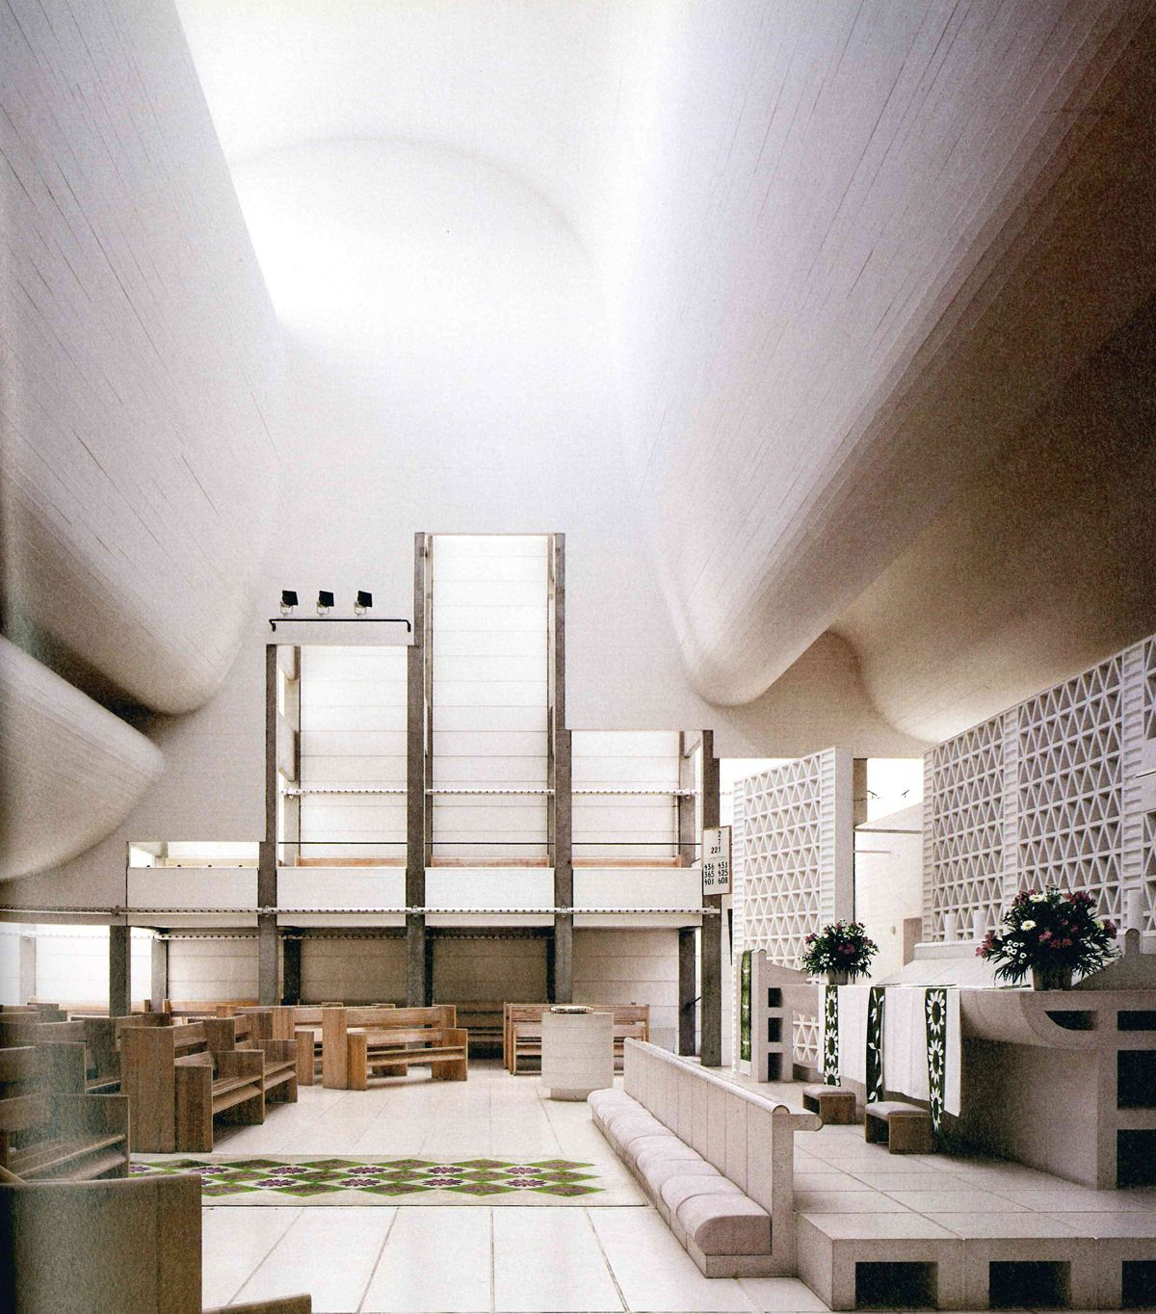
САВРЕМЕНА АРХИТЕКТУРА
СПОЈ ВЕКОВА
Bagsvaerd Church
Jorn Utzon

Slide 23
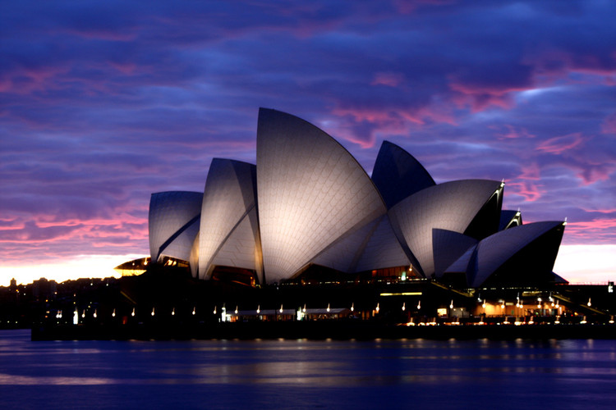
САВРЕМЕНА АРХИТЕКТУРА
СПОЈ ВЕКОВА
Jorn Utzon Sidnejska opera

